Slide 1


“BİREY ve TOPLUM”
Öğrendiklerimi Uyguluyorum
Kazanım
SB.5.1.1. Sosyal bilgiler dersinin, Türkiye Cumhuriyeti’nin etkin bir vatandaşı olarak kendi gelişimine katkısını fark eder.

Slide 2

Sosyal bilgiler dersi öğrencileri toplumsal hayata hazırlayıp onların sosyal yanını geliştiren bir ders olmasının yanında tarih, coğrafya ve vatandaşlık konularını da içerir.
Sosyal bilgiler denilince aklınıza ne geliyor?

Slide 3


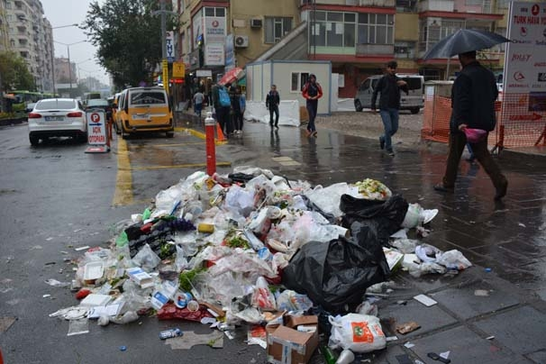
Sosyal Bilgiler Dersinin Bize Kazandırdıkları
1.
Haklarını, sorumluluklarını ve özgürlüklerini bilen ve bunları yeri zamanı geldiğinde kullanan kişilere etkin vatandaş denir.
Haklarımızı, sorumluluklarımızı, özgürlüklerimizi öğreniriz.
Vergi vermek
1
Etkin vatandaşlar, devlete karşı sorumluluklarını bilir ve bunları yerine getirir.
2.
Askerlik yapmak
3.
Sosyal Bilgiler eğitimi almış etkin bir vatandaş böyle bir durumda dilekçe hakkını kullanarak belediyeye başvuru yapar ve bu bölgenin temizlenmesini sağlar.
Seçimlerde oy kullanmak
4.
Kanunlara uymak
Böyle bir görüntü için neler düşünüyorsunuz?
Devlete karşı görevlerimiz nelerdir?

Slide 4
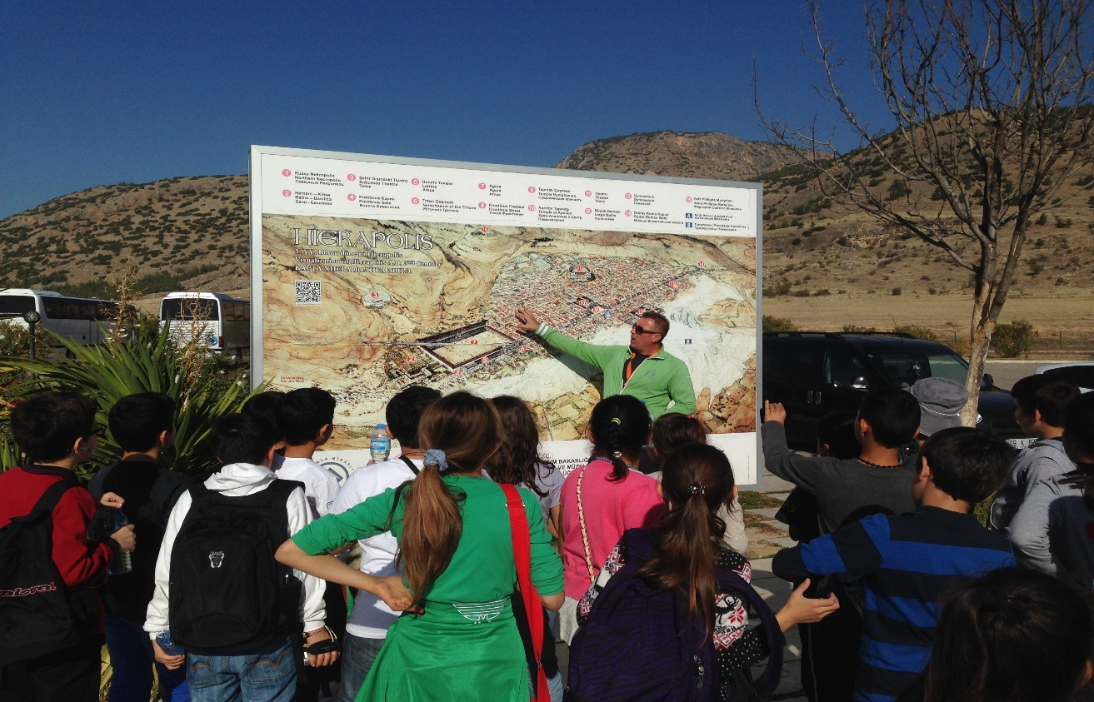
Sosyal Bilgiler Dersinin Bize Kazandırdıkları
Haklarımızı sorumluluklarımızı, özgürlüklerimizi öğreniriz.
Yakından uzağa doğru önce kendi çevremizi, sonra ülkemizi, en sonunda ise dünya coğrafyasını ve bize etkilerini öğreniriz.
1
Yaşadığımız coğrafyayı, çevremizi, ve dünyayı tanımamızı sağlar.
2
Yaşadığımız coğrafyayı öğrenmenin bize ne gibi faydaları vardır?

Slide 5
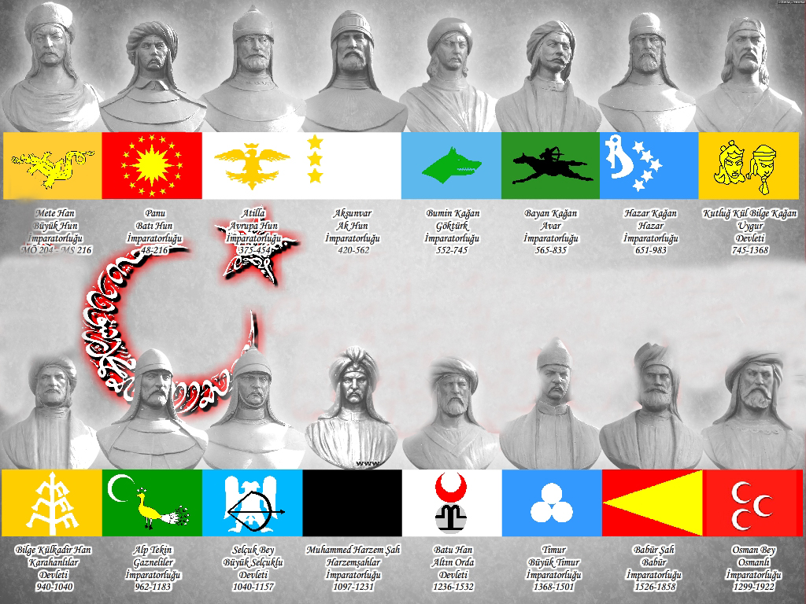
Sosyal Bilgiler Dersinin Bize Kazandırdıkları
Haklarımızı sorumluluklarımızı, özgürlüklerimizi öğreniriz.
Atalarımızın kurduğu devletleri, tarihte yaptıkları faaliyetleri ve geleneklerimizi, göreneklerimizi kısacası Türk kültürünü öğreniriz.
1
Yaşadığımız coğrafyayı, çevremizi, ve dünyayı tanımamızı sağlar.
2
Geçmişimizi, tarihimizi, kültürümüzü öğreniriz.
3
Tarihimizi öğrenmenin bize ne gibi katkıları vardır?

Slide 6
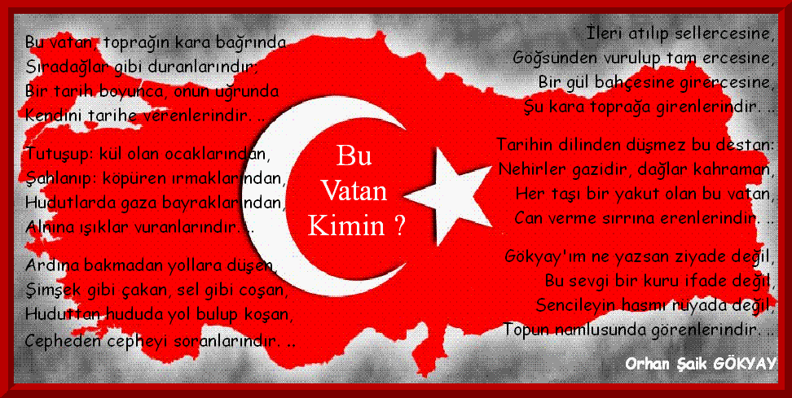
Sosyal Bilgiler Dersinin Bize Kazandırdıkları
Haklarımızı sorumluluklarımızı, özgürlüklerimizi öğreniriz.
Geçmişimizi öğrendiğimiz gibi gelecekte de bir arada yaşamak için gereken birlik beraberliği ve vatan sevgisini öğreniriz.
1
Yaşadığımız coğrafyayı, çevremizi, ve dünyayı tanımamızı sağlar.
2
Geçmişimizi, tarihimizi, kültürümüzü öğreniriz.
3
Vatanını milletini seven, onların varlığı için çalışan bireyler oluruz.
4

Slide 7
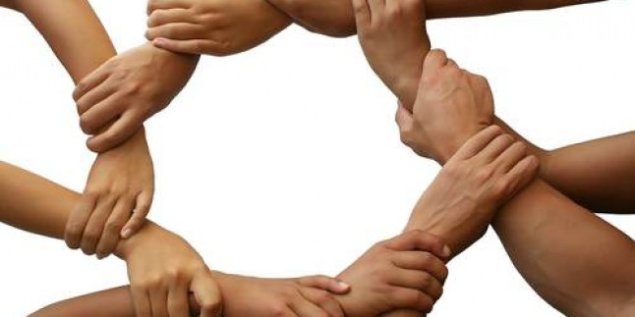
Sosyal Bilgiler Dersinin Bize Kazandırdıkları
Haklarımızı sorumluluklarımızı, özgürlüklerimizi öğreniriz.
Dayanışma, bir topluluğu oluşturan bireylerin duygu, düşünce ve çıkar birliğiyle birbirlerine karşılıklı olarak bağlanmaları ve her konuda birbirlerine destek olmalarıdır.
1
Yaşadığımız coğrafyayı, çevremizi, ve dünyayı tanımamızı sağlar.
2
Geçmişimizi, tarihimizi, kültürümüzü öğreniriz.
3
Vatanını milletini seven, onların varlığı için çalışan bireyler oluruz.
4
İş birliği, dayanışma gibi toplumsal yaşam öğelerini öğreniriz.
Neden dayanışma içinde olmalıyız?
5

Slide 8
Sosyal Bilgiler Dersinin Bize Kazandırdıkları
Haklarımızı, sorumluluklarımızı ve özgürlüklerimizi öğreniriz.
Toplumda çalışan ve üreten birer vatandaş olmamızı sağlar.
1
6
Yaşadığımız coğrafyayı, çevremizi, ve dünyayı tanımamızı sağlar.
Toplum içinde daha sosyal ve uyumlu birer birey oluruz.
2
7
Toplumda yer alan bireylerin farklılıklarını fark ederiz.
Geçmişimizi, tarihimizi, kültürümüzü öğreniriz.
8
3
Demokrasi ve demokrasinin gereklerini öğreniriz.
Vatanını ve milletini seven, onların varlığı için çalışan bireyler oluruz.
9
4
Atatürk ilke ve inkılaplarını benimseriz.
İş birliği, dayanışma gibi toplumsal yaşam ögelerini öğreniriz.
10
5

Slide 9




Şimdi Sıra Sizde
Hakları çiğnenen bir vatandaş gördüğümüzde ona yardım etmemeliyiz.
MAALESEF BİLEMEDİNİZ
TEBRİKLER
YENİ SORU

Slide 10
Şimdi Sıra Sizde
Sosyal bilgiler, yaşadığımız çevrenin, yurdumuzun ve dünyamızın özelliklerini tanımamıza yardımcı olur.
TEBRİKLER
MAALESEF BİLEMEDİNİZ
YENİ SORU

Slide 11
Şimdi Sıra Sizde
Sosyal bilgiler dersi sorun çözme becerimizi geliştirmektedir.
TEBRİKLER
MAALESEF BİLEMEDİNİZ
YENİ SORU

Slide 12
Şimdi Sıra Sizde
Etkin vatandaşlar kendi çıkarlarını üstün tutar.
MAALESEF BİLEMEDİNİZ
TEBRİKLER
YENİ SORU

Slide 13
Şimdi Sıra Sizde
Sosyal bilgiler dersi sosyal ve etkin bir vatandaş olmamızı sağlar.
TEBRİKLER
MAALESEF BİLEMEDİNİZ
YENİ SORU

Slide 14
Şimdi Sıra Sizde
Sosyal bilgiler dersinde vatanını ve milletini seven, Türk tarihi ve kültürünü bilen vatandaş olmayı öğreniriz.
TEBRİKLER
MAALESEF BİLEMEDİNİZ
YENİ SORU

Slide 15

Hangisi Çöz Bakalım
Sosyal bilgiler dersi, toplumu oluşturan insanların etkin ve üretken bir vatandaş olmasında en önemli derstir.
Yukarıdaki cümle ile sosyal bilgiler dersi için hangi durum anlatılmak istenmiştir?
Kişiyi toplumsal yaşama hazırlar.
B
Günlük yaşamın uzağındadır.
A
C
Toplumsal yaşam alanını kısıtlandırır.
D
Sorun çözmede yetersizdir.
YENİ SORU

Slide 16
Hangisi Çöz Bakalım
Vatandaşlık bilincine sahip olan bir sürücü, başkalarının hayatını tehlikeye atan ve trafik kurallarına uymadan araç kullanan bir başka sürücüyü görmüştür.
Bu sorumlu sürücü, aşağıdakilerden hangisini yapmalıdır?
Trafik görevlilerini suçlamalıdır.
Tehlikeli araba kullanan sürücüyü trafik ekiplerine bildirmelidir.
A
B
C
Trafik denetçiliği yapmalıdır.
D
Kendisine zararı yoksa karışmamalıdır.
YENİ SORU

Slide 17

DPY 2020
Çıkmış Sorular
Dünya çocuklarını korumak ve yaşam koşullarını iyileştirmek amacıyla Birleşmiş Milletler tarafından kurulan yardım kuruluşu aşağıdakilerden hangisidir?
A) TEMA
B) UNICEF C) LÖSEV
D) ÇEVKO

Slide 18
DPY 2020
Çıkmış Sorular
Zeynep ve arkadaşları atık kâğıt ve pillerin geri dönüşümü için bir proje çalışması yapmışlardır.
Zeynep ve arkadaşlarının bu projeyi yapmalarında aşağıdakilerden hangisi etkili olmuştur?
A) Doğaya karşı duyarlı olmaları B) Tarihe ilgi duymaları C) Kanun ve kurallara uymaları D) Millî kültürümüzü tanımaları

Slide 19
DPY 2013
Çıkmış Sorular
Yürüdüğümüz yollarda,
İçtiğimiz sularda,
Hepimizin hakkı var.
Karınca kararınca.
Mine Dikilioğlu
Bu dörtlükte, vatandaşlık görevlerimizden hangisine vurgu yapılmıştır?
A) Oy kullanma
B) Vergi verme
C) Askerlik yapma
D) Seçimlere katılma

Slide 20
SBS 2010
Çıkmış Sorular
Sosyal bilgiler eğitimi alan bir bireyin aşağıdaki davranışlardan hangisini yapması beklenmez?
A) Toplumsal sorunlara duyarlı olması
B) Toplumun değerlerine saygı duyması
C) Başkalarının haklarını ihlal etmesi
D) Bireylerin farklılıklarını hoşgörü ile karşılaması

Slide 21
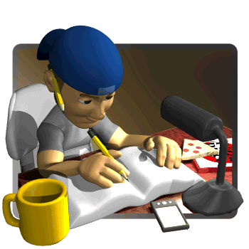

Gelecek Derse Hazırlanalım
Olay nedir?
Olayların çok boyutluluğu nedir?
Mahallenize yeni bir ortaokul yapılsa kimler nasıl etkilenir?

